Slide 1
2017
述职报告
WORK REPORT
汇报人：李玉国

Slide 2
CONTENT
目录
自我
介绍
工作
概览
工作
总结
01
02
03

Slide 3
0 1
自我介绍
SELF INTRODUCTION
CHAPTER

Slide 4

自我介绍
我是谁
李玉国
岗位名称：初级算法工程师
所在部门：商业产品技术部 算法团队
在新浪工作时间：2017年2月入职
岗位职责：主要参与内容通项目推荐引擎开发的工作，参与过Engine、Interface两个推荐引擎模块的开发，目前主要参与Interface的相关开发
Notes:
目前主要参与interface的相关开发，

Slide 5
02
工作概述
WORK PERFORMANCE
CHAPTER

Slide 6
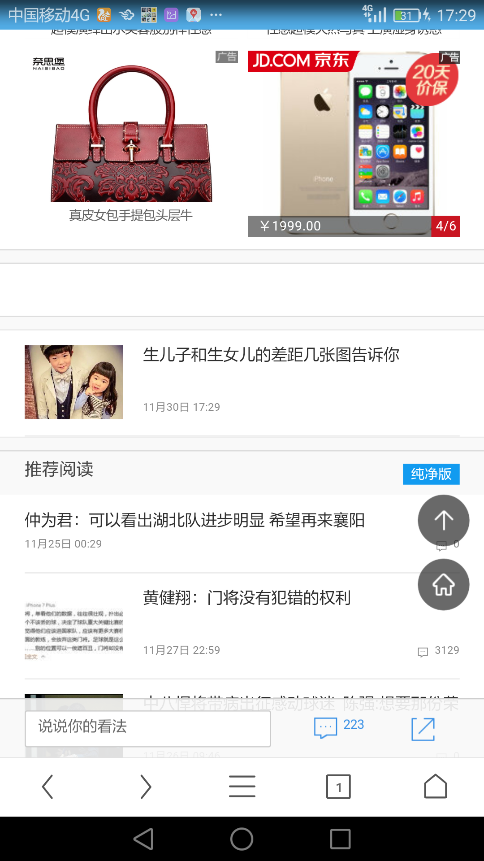
（一）内容通介绍
工作概述篇
原生广告
让广告作为内容的一部分植入到实际场景设计中
广告系统
支持商业广告投放流程
目标是收益最大化
推荐系统
客户素材较多造成信息过载，使用推荐算法进行个性化
基于内容推荐、协同过滤等
Notes:
内容通是目前正在商业化的一个项目。她的定位的原生广告投放系统。
什么是原生广告？原生广告并不指具体某一种广告形式，而是一种广告理念。在媒介特性、用户体验和广告主效果之间找到平衡，实现共赢
因此有两层属性，广告系统和推荐系统。

Slide 7
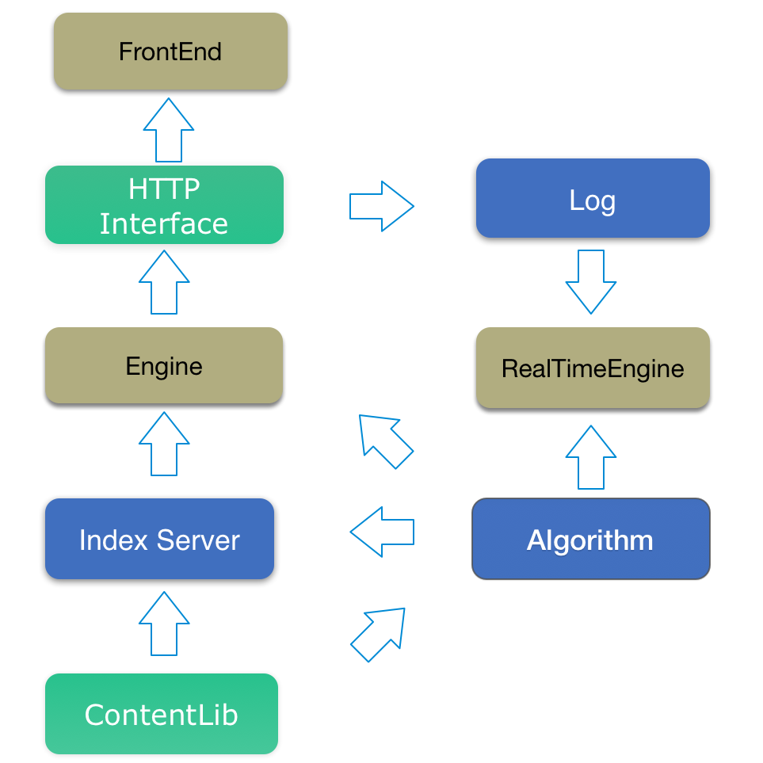


（四）内容通总体架构及工作职责
工作概述篇
Engine
支持功能需求的相关开发
Interface
支持功能需求的相关开发
系统优化的相关开发
Notes:
这是内容通整体框架图。
分基础内容库、算法策略、索引服务、引擎、http接口等模块
我在其中主要参与内容库建设、算法策略设计、实时推荐系统设计等方面工作

Slide 8
（五）2016-2017工作记录
工作概述篇
入职新浪内容通，学习为主
2016.02
2016.03
参与内容通Engine模块的开发
参与内容通Interface模块的开发
2017.05
Notes:
简单罗列一下关键点，

Slide 9
03
工作介绍
WORK EXPERIENCE
CHAPTER

Slide 10
工作重点
工作介绍篇
重点模块介绍
GBDT算法预测插件的实现
支持新特征统一编码
内容通5.0开发
实时推荐对接Ranking
业务学习
Interface
Scala学习、Interface代码阅读
素材标准化等业务支持开发
超时垫底处理等 功能开发
内容通整体业务、系统框架熟悉
Engine代码阅读
Engine
Notes:
下面介绍一下工作的重点，主要从以下三方面着重阐述一下。
基础素材库的建设目标是建成一个大规模数据的存储系统，高效接收适配第三方素材，并对内容进行全量、及时可扩展的过滤
ContentBased推荐算法目标是根据用户兴趣个性化推荐，在海量信息中，发现用户喜爱的商品，提高转化效率
实时推荐系统 目标是 建立了一套根据用户的实时行为反馈进行及时变化的推荐系统，缩短用户的反馈时间，增强系统的学习效率，实现精准推荐，提高用户转化率

Slide 11
（一）入职学习
工作介绍篇
业务方面：
内容通：是一个主打原生广告的广告推荐平台
推荐领域：相关的概念、术语、算法
技术方面：
Engine：一个c++编写的系统
技术学习：thrift、自动构建c++工程、调试工具、zookeeper、redis等
Notes:
首先介绍一下内容库建设。
目前已经有4家客户接入（微店、魔窗、淘宝、鲜城），素材量400余万。目前已经迭代三版(第一版redis存储、第二版mysql和hive分别标准化存储、redis缓存，第三版批量变实时，与账户体系对接，商业化)
目前支持第三方数据高效接入、适配。
1、能够实现素材实时入库、延时审核、实时下线。
2、能够支持MySQL和HIVE的标准化存储，与NLP模块解耦，为Item算法特征提供支持
3、与商业化体系对接，实现的素材上下线状态、bid状态的变更管理

Slide 12
（二）Engine开发
工作介绍篇
GBDT插件开发、新特征统一编码、实时推荐对接ranking、内容通5.0
业务支持开发，服务稳定性开发
业务场景
解决方案
我的工作
技术亮点
Notes:
首先介绍一下内容库建设。
目前已经有4家客户接入（微店、魔窗、淘宝、鲜城），素材量400余万。目前已经迭代三版(第一版redis存储、第二版mysql和hive分别标准化存储、redis缓存，第三版批量变实时，与账户体系对接，商业化)
目前支持第三方数据高效接入、适配。
1、能够实现素材实时入库、延时审核、实时下线。
2、能够支持MySQL和HIVE的标准化存储，与NLP模块解耦，为Item算法特征提供支持
3、与商业化体系对接，实现的素材上下线状态、bid状态的变更管理

Slide 13
（二）Engine开发
工作介绍篇
新特征统一编码：
CB算法模型存储结构的开发：
问题描述：
解决方案：
遇到问题：
CB算法与新统一编码的代码整合：
Notes:
首先介绍一下内容库建设。
目前已经有4家客户接入（微店、魔窗、淘宝、鲜城），素材量400余万。目前已经迭代三版(第一版redis存储、第二版mysql和hive分别标准化存储、redis缓存，第三版批量变实时，与账户体系对接，商业化)
目前支持第三方数据高效接入、适配。
1、能够实现素材实时入库、延时审核、实时下线。
2、能够支持MySQL和HIVE的标准化存储，与NLP模块解耦，为Item算法特征提供支持
3、与商业化体系对接，实现的素材上下线状态、bid状态的变更管理

Slide 14
（二）Engine开发
工作介绍篇
实时推荐对接Ranking
问题描述：
解决方案：
遇到问题：
内容通5.0 ：
问题描述：
解决方案：
遇到问题：
Notes:
首先介绍一下内容库建设。
目前已经有4家客户接入（微店、魔窗、淘宝、鲜城），素材量400余万。目前已经迭代三版(第一版redis存储、第二版mysql和hive分别标准化存储、redis缓存，第三版批量变实时，与账户体系对接，商业化)
目前支持第三方数据高效接入、适配。
1、能够实现素材实时入库、延时审核、实时下线。
2、能够支持MySQL和HIVE的标准化存储，与NLP模块解耦，为Item算法特征提供支持
3、与商业化体系对接，实现的素材上下线状态、bid状态的变更管理

Slide 15
（三）Interface开发
工作介绍篇
业务支持开发：
素材标准化：
问题描述：
解决方案：
遇到问题：
其他业务支持：
毒物Deeplink更换、商品price价格无法正常显示问题排查、
Notes:
首先介绍一下内容库建设。
目前已经有4家客户接入（微店、魔窗、淘宝、鲜城），素材量400余万。目前已经迭代三版(第一版redis存储、第二版mysql和hive分别标准化存储、redis缓存，第三版批量变实时，与账户体系对接，商业化)
目前支持第三方数据高效接入、适配。
1、能够实现素材实时入库、延时审核、实时下线。
2、能够支持MySQL和HIVE的标准化存储，与NLP模块解耦，为Item算法特征提供支持
3、与商业化体系对接，实现的素材上下线状态、bid状态的变更管理

Slide 16
（三）Interface开发
工作介绍篇
服务稳定性开发：
业务支持开发：
Notes:
首先介绍一下内容库建设。
目前已经有4家客户接入（微店、魔窗、淘宝、鲜城），素材量400余万。目前已经迭代三版(第一版redis存储、第二版mysql和hive分别标准化存储、redis缓存，第三版批量变实时，与账户体系对接，商业化)
目前支持第三方数据高效接入、适配。
1、能够实现素材实时入库、延时审核、实时下线。
2、能够支持MySQL和HIVE的标准化存储，与NLP模块解耦，为Item算法特征提供支持
3、与商业化体系对接，实现的素材上下线状态、bid状态的变更管理

Slide 17
（四）团队支持
工作介绍篇
Notes:
在以上工作的基础上，在团队支持方面，我做过一些工作，列出如下几个：
1、去年做过三次分享，跨屏打通项目技术流程串讲、实时推荐系统设计、推荐系统杂谈分享
2、根据产品提出的常用需求进行归类，形成定期任务， 然后建立读权限的SQL查询接口，从各个维度将数据开放给需要查询人员
3、建立内容通Dashboard，每天发送效果数据
4、Bucket策略：定期生成hot 、random 等bucket，定期分析bucket变化情况，升级调整bucket生成策略

Slide 18
2017
敬请指导
述职汇报
汇报人：李玉国

Slide 19
（二）问题挑战与方案
工作介绍篇
挑战
方案
数据接入源接口不统一
建立通用的数据适配接口
数据访问MySQL性能压力大
采用Redis作为缓存
原始数据信息较少，无法满足模型算法需要
通过爬取落地页信息丰富创意
通过NLP接口获取item profile
数据中有尺度较大或较为敏感的信息
关键词过滤自动化体系，支持准实时过滤，建黑白名单
Notes:
内容库工程的性质更多一些，主要是设计一套鲁棒的、可扩展的、能够支持目前业务的内容存储服务系统。
期间遇到一些问题，简单罗列几个：

